Slide 1
World Happiness Report EDA report
報告者: 郭原亨
指導老師:黃河銓 副教授

Slide 2
目錄
資料集說明
資料清洗
敘述統計
資料視覺化
數據分布圖
數據散佈圖
相關係數
前、後30名國家數據比較

Slide 3
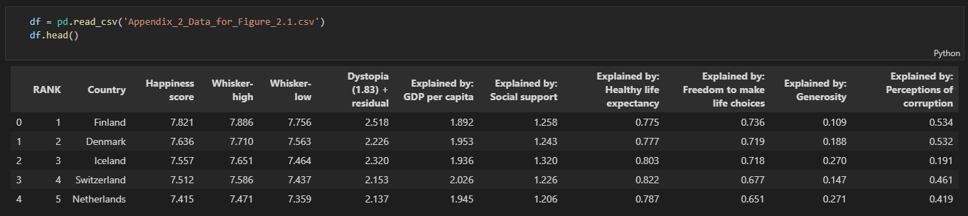
資料簡介
資料集: 世界幸福報告（World Happiness Report）
為聯合國為衡量幸福的可持續發展方案，於網路出版的國際調查報告。
國家排名基於Happiness score (幸福指數)，該指數分數介於0~10分之間，10分為滿分。
Happiness score主要由六大因素組成:
人均國內生產總值、預期健康壽命、社會救助、人生抉擇的自由、免於貪腐程度及慷慨程度。

Slide 4
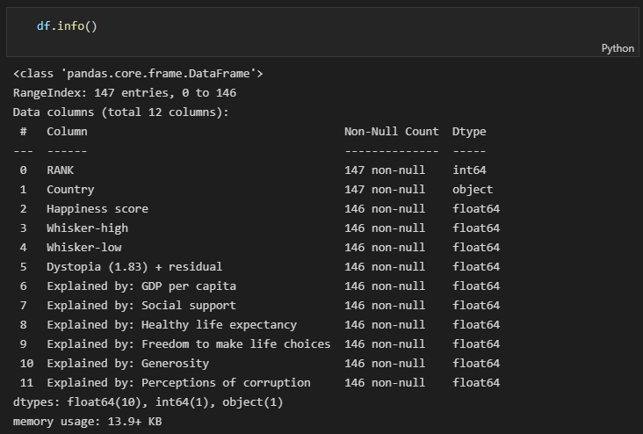
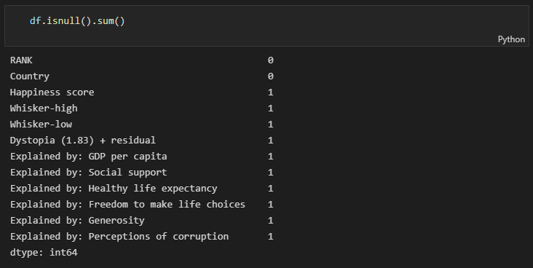
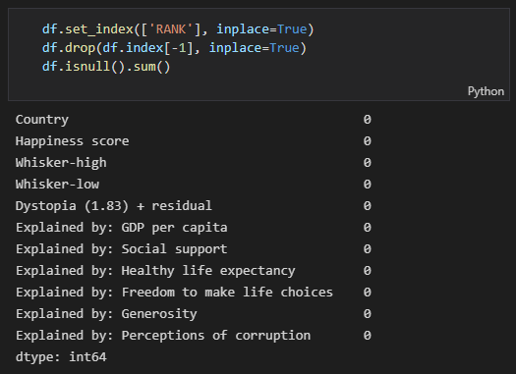
資料清洗
檢視資料欄位型別
檢查資料是否有缺失值
移除缺失值

Slide 5
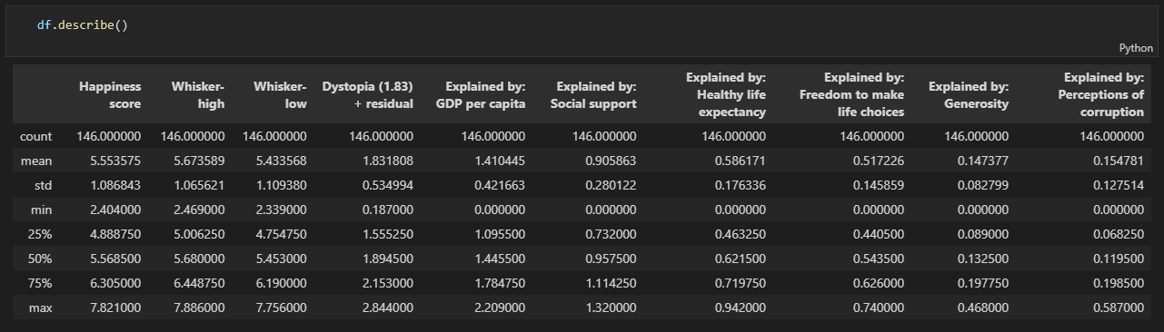
敘述統計

Slide 6
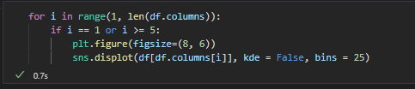
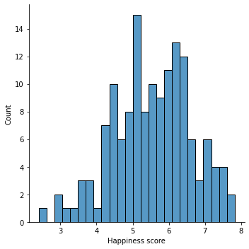
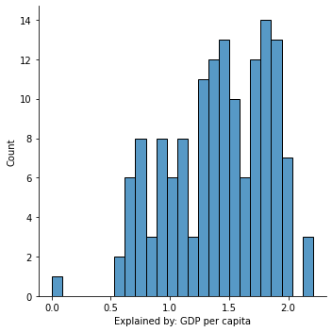
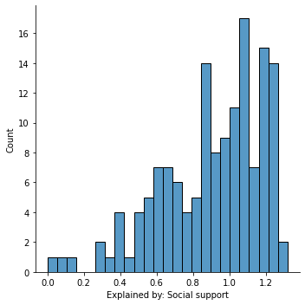
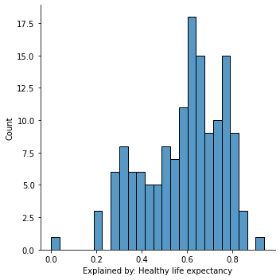
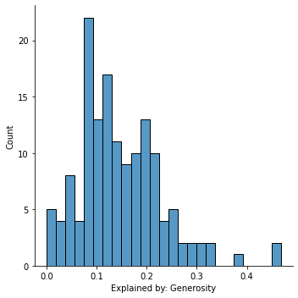
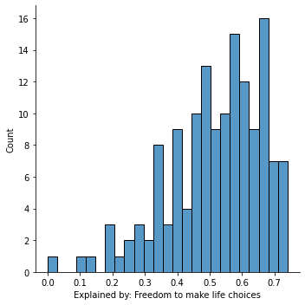
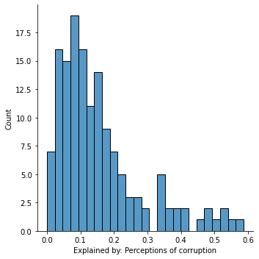
各國於各項指數分佈

Slide 7

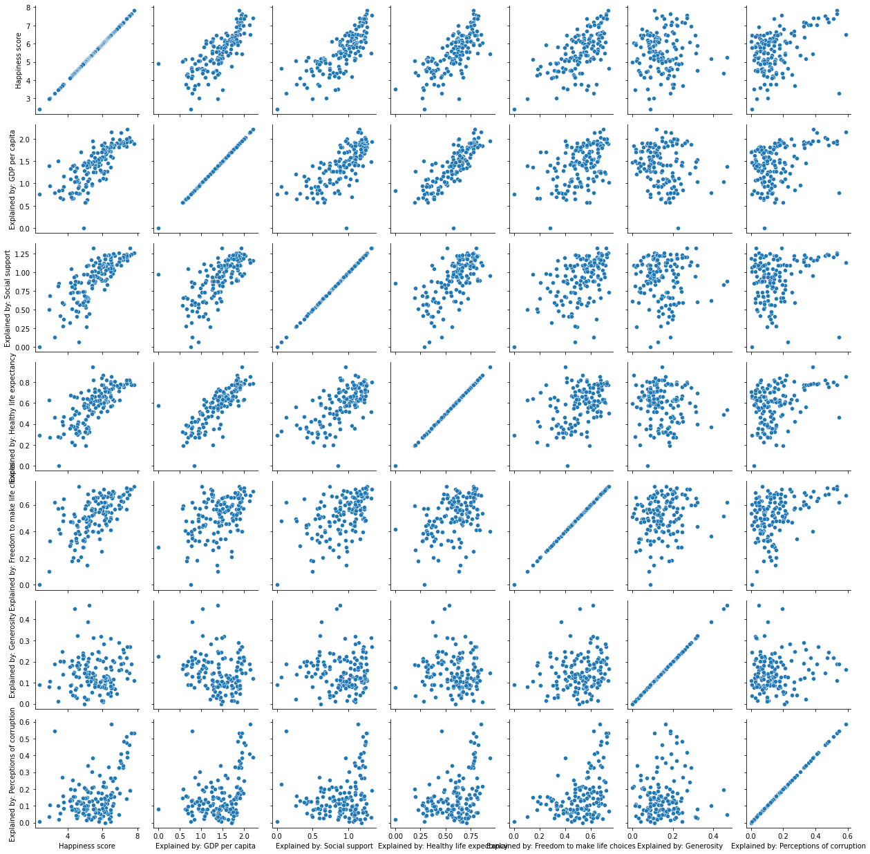
各國各項數據散佈圖
與Happiness Score有較明顯正相關趨勢的指數為:
GDP per capita
Social support
Healthy life expectancy
Freedom to make life choices

Slide 8

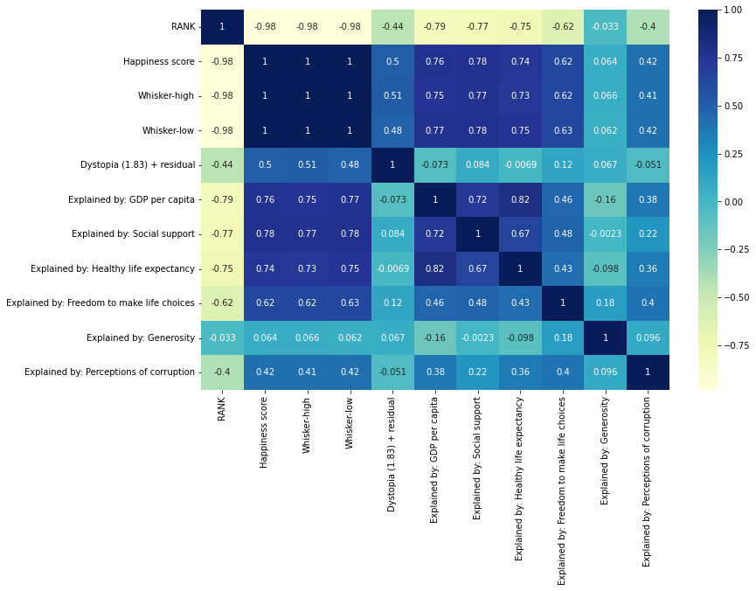
相關係數
與Happiness Score有較高相關係數的欄位為:
高度相關 (corr>0.7)
GDP per capital
Social Support
Healthy life expectancy
中度相關 (0.3> corr >0.7)
Freedom to make life choices
Generosity
Perception of corruption

Slide 9
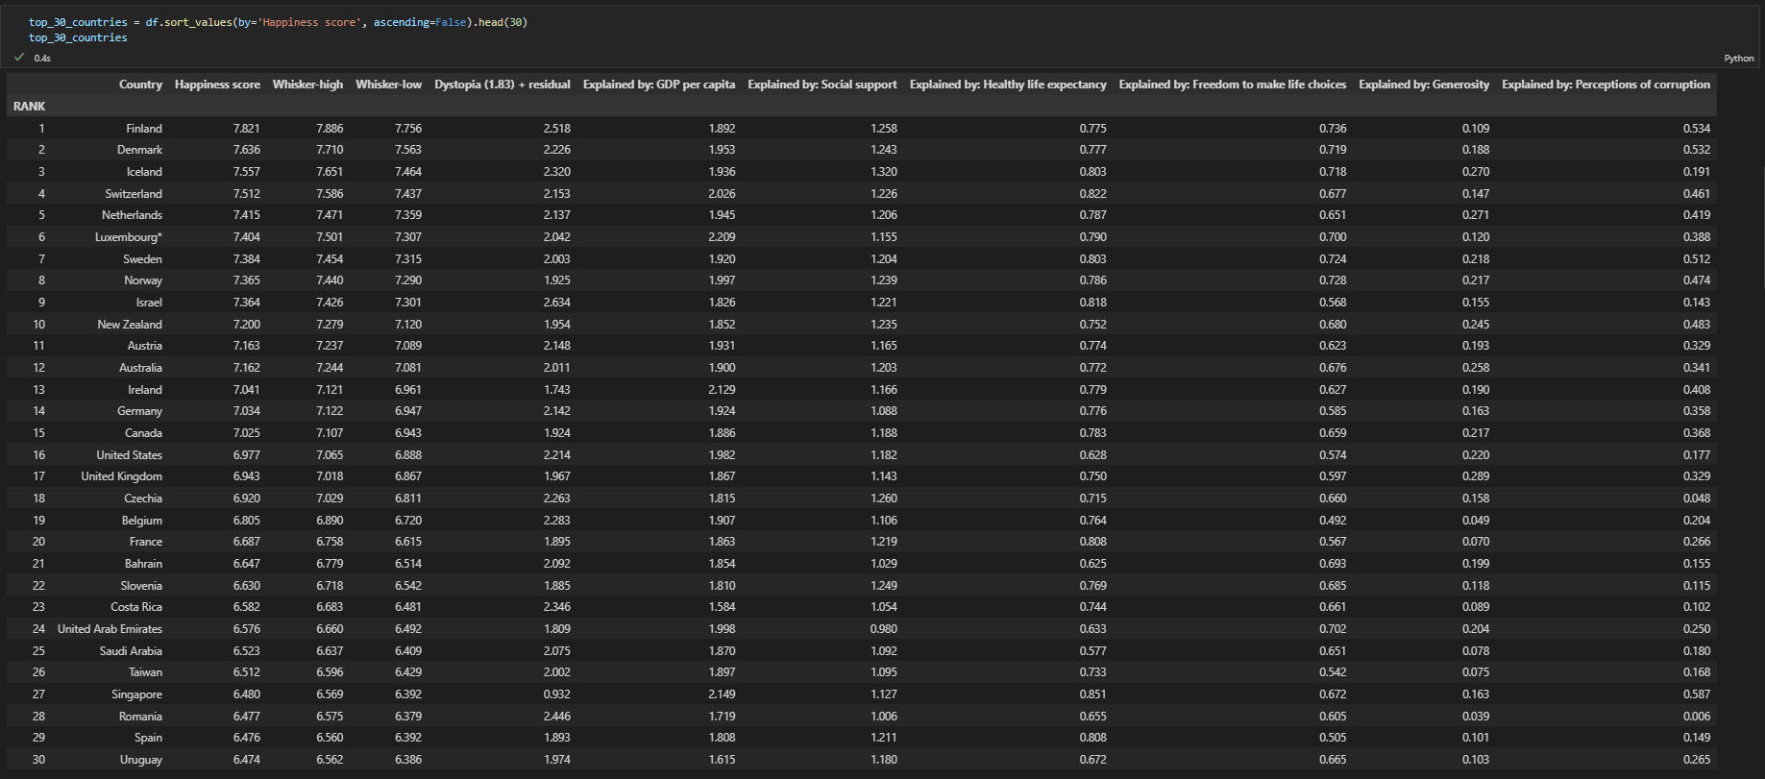
前30個國家數據比較

Slide 10
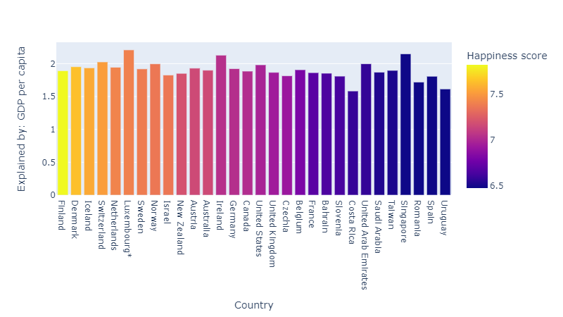
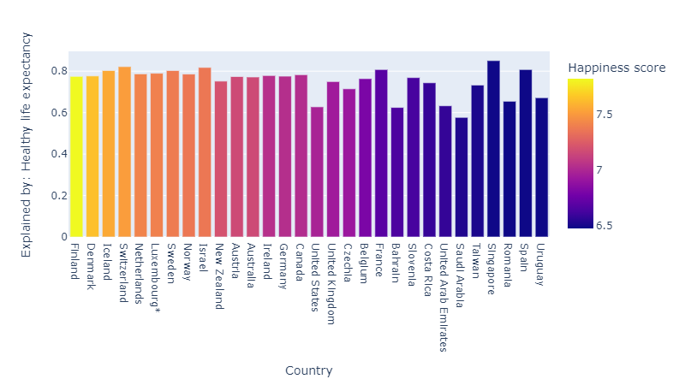
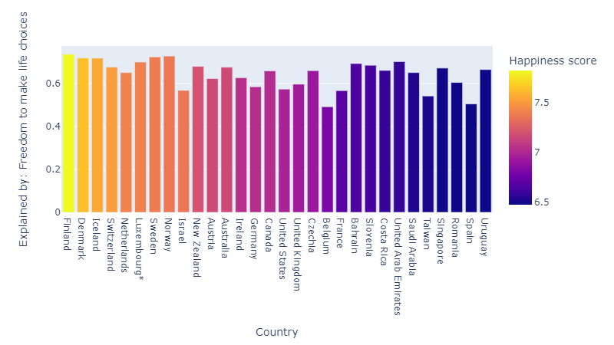
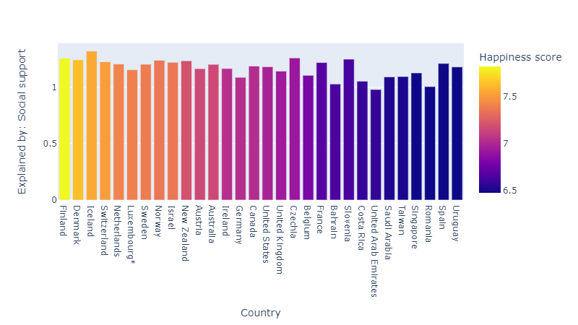
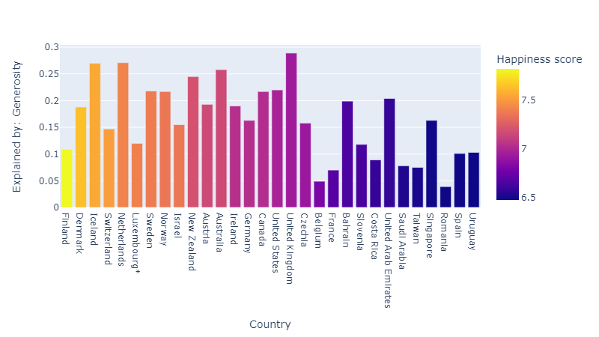
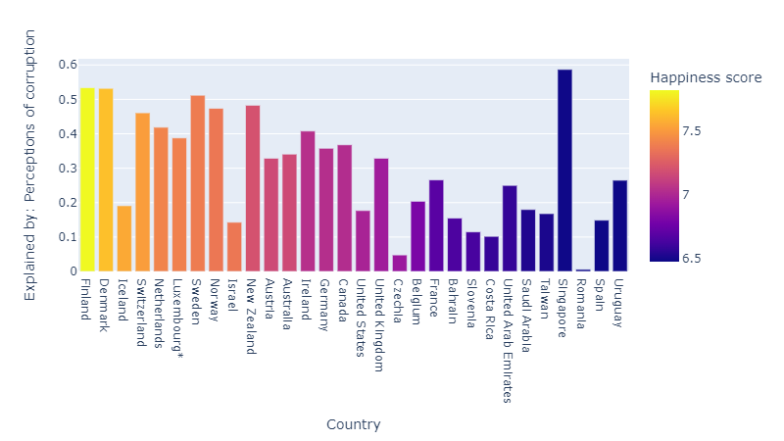
前30個國家的各項指標視覺化

Slide 11
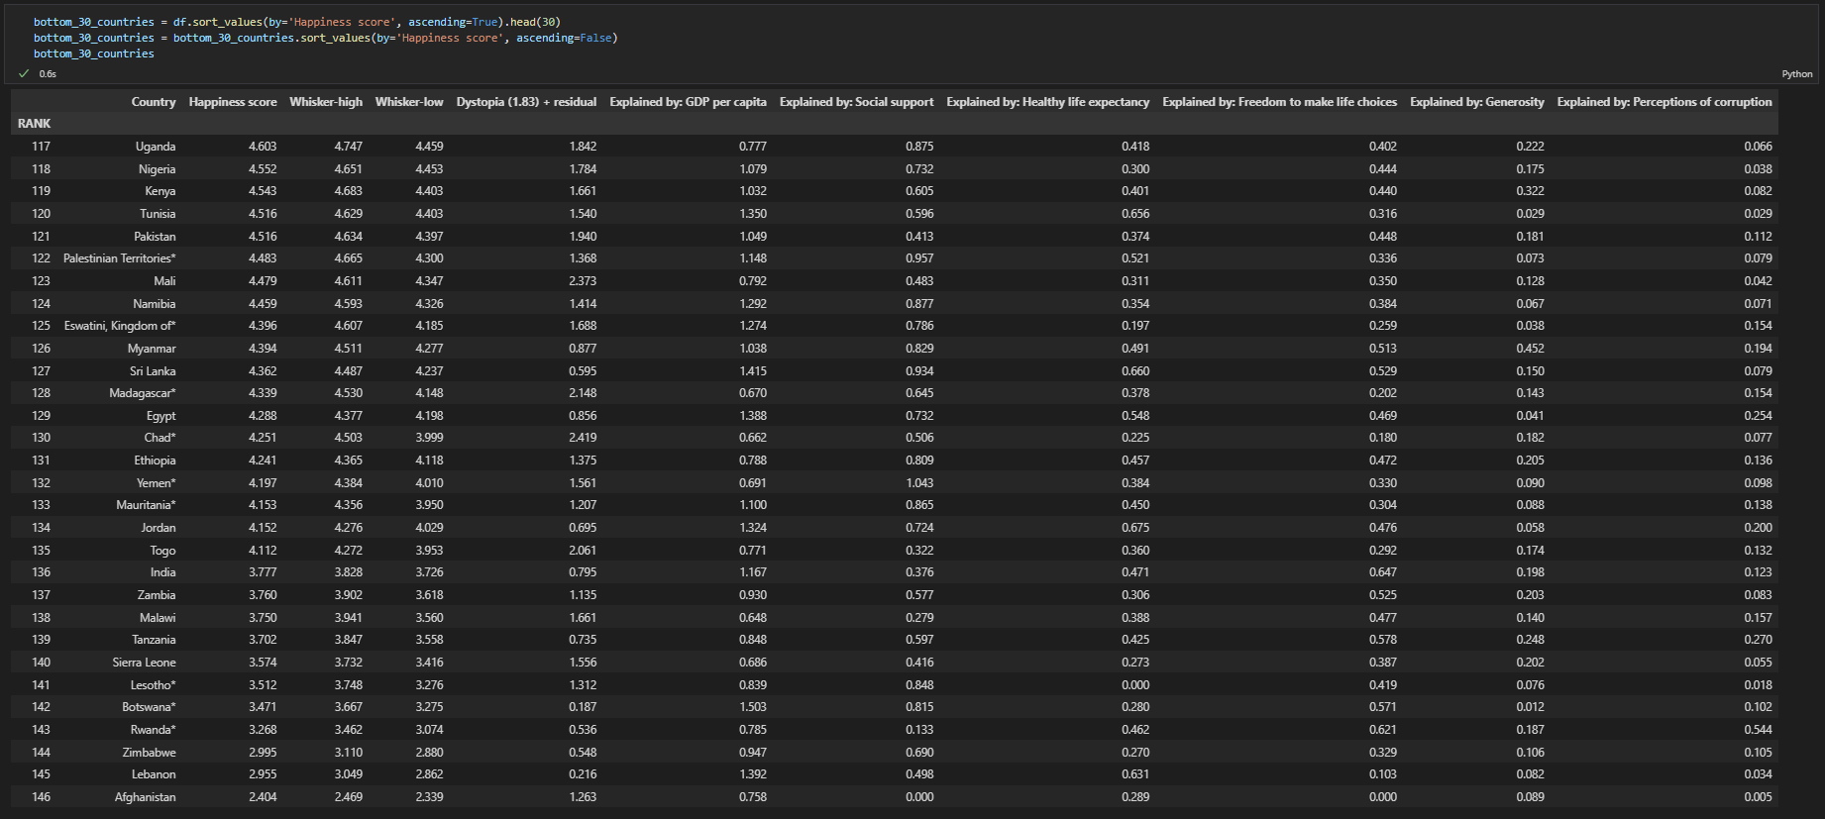
後30個國家數據比較

Slide 12
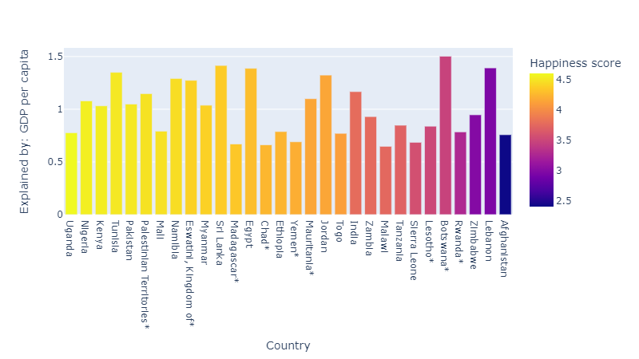
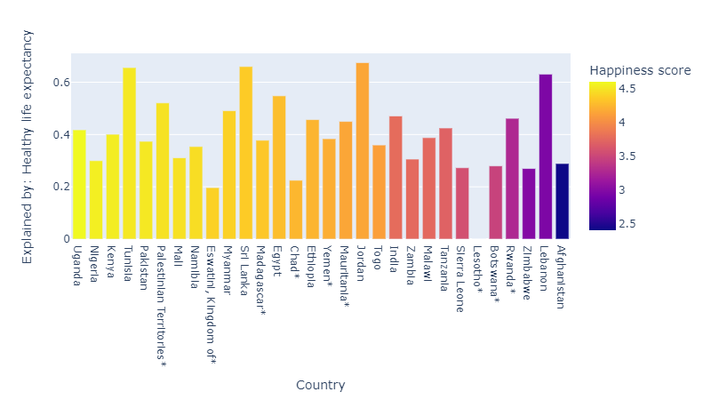
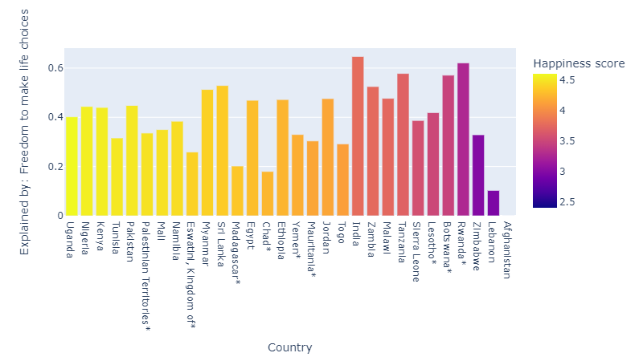
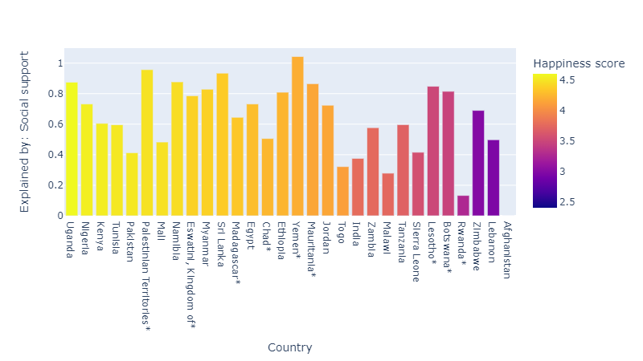
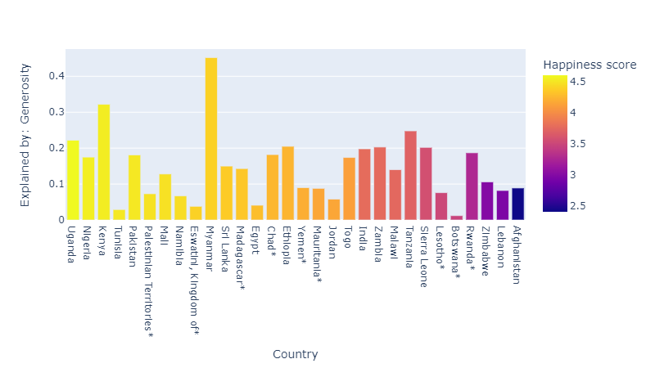
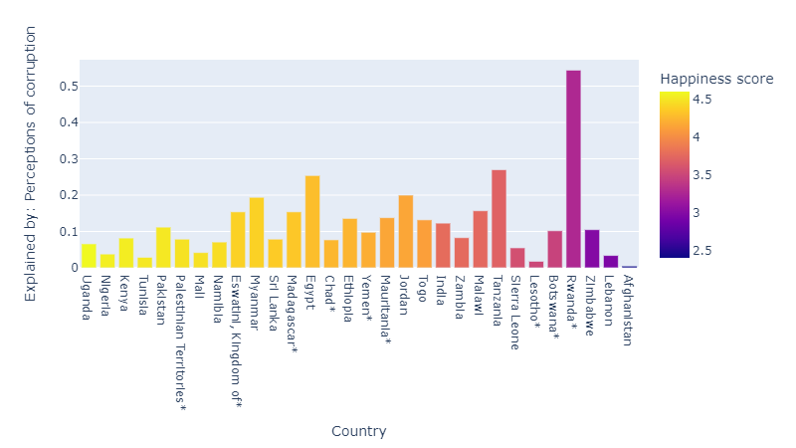
後30個國家的各項指標視覺化

Slide 13
結論
高幸福指數與高人均國內GDP、預期健康壽命、社會救助、人生抉擇的自由有較大的關聯性。
人均GDP較高的國家不一定慷慨。
人均GDP較高的國家的政府不一定較能預防貪腐的狀況。
人均GDP較高的國家普遍較慷慨。

Slide 14


